Slide 1
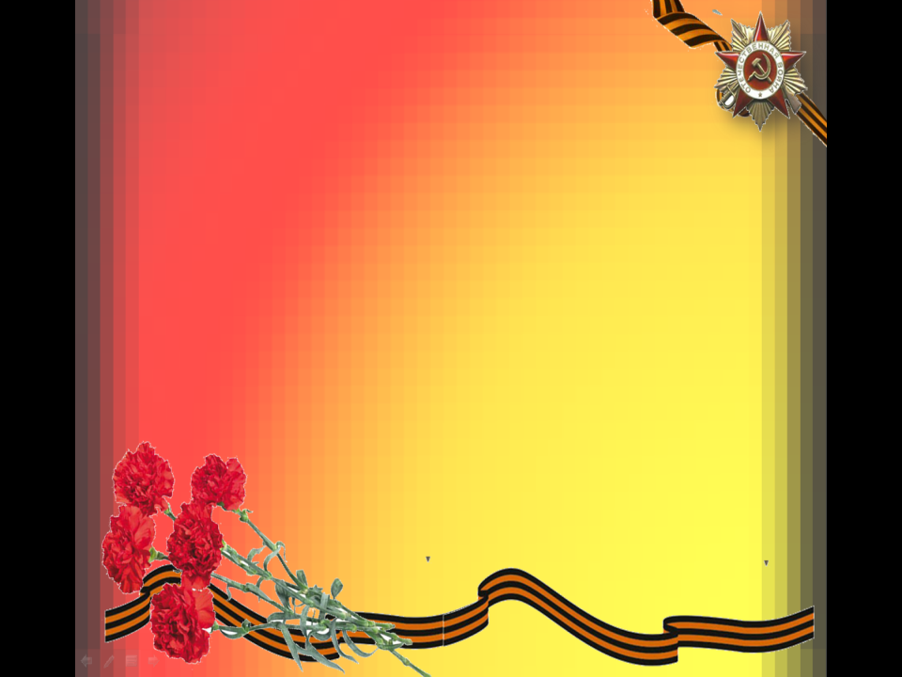
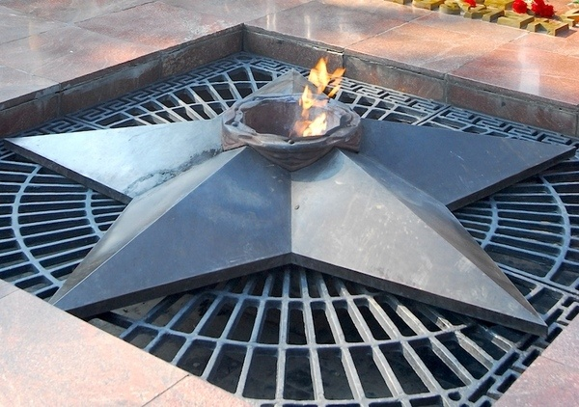
ПОМНИМ И ГОРДИМСЯ…
Я- Память.
Мне время подвластно.
От самого светлого дня
До самого горького часа
Я- Память.
Вглядитесь в меня
Павлов А. Б.

Slide 2

Вечная память героям Великой Отечественной, которые пожертвовали жизнью во имя нашего светлого будущего. В сердцах кубанцев никогда не исчезнет благодарность и признательность тем, кто отстоял свободу и независимость нашей Родины, освободил от фашизма Краснодар и край. Подвиг героев, освобождавших наш любимый город, никогда не забудется, а 12 февраля вошло в историю города как день благодарной памяти и светлой скорби.

Slide 3
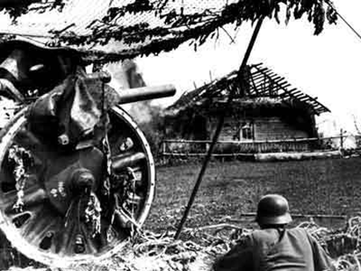
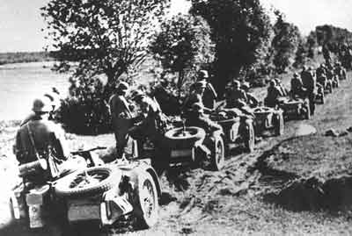
22 июня 1941 года Предрассветную тишину разорвали залпы тысячи орудий.
Фашистская Германия вероломно напала на нашу Родину. Мирный труд советских людей оборвала война.
Такою все дышало тишиной,
Что вся Земля еще спала, казалось,
Кто знал, что между миром и войной
Всего каких-то пять минут осталось.

Slide 4
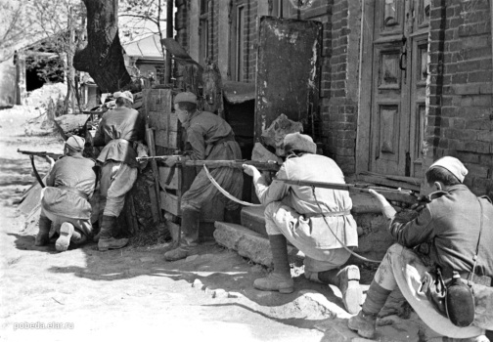
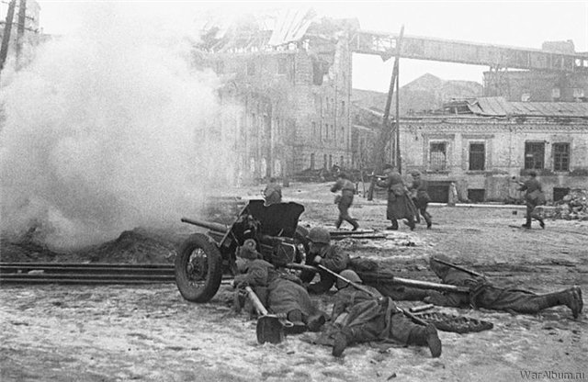
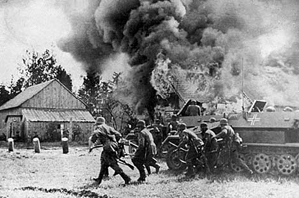
В начале августа война пришла на Кубань. Несмотря на потери, враг наступал. 10 августа 1942 года фашистские войска заняли город Краснодар. Берлинское радио вещало на весь мир: «На восточном фронте за последние 24 часа произошли события, которые окажут влияние на исход войны. Германские войска захватили Краснодар и Майкоп, потери этих двух крупнейших промышленных городов окажут огромное влияние на военное положение».

Slide 5
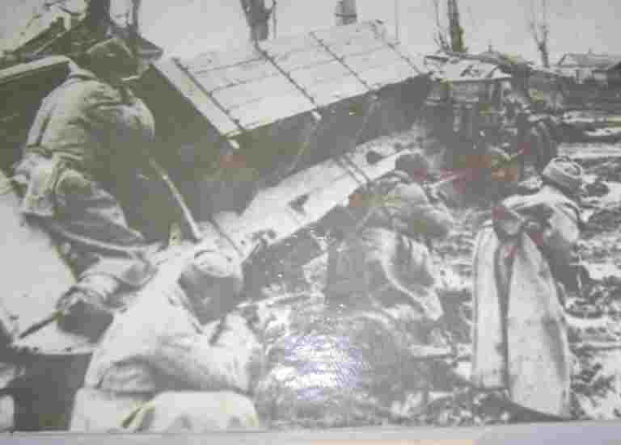
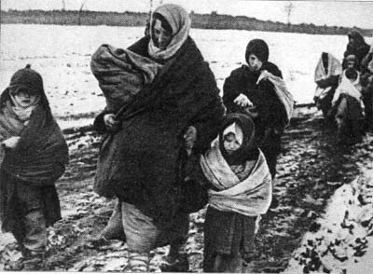
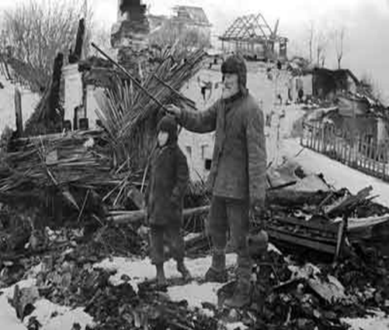
Беды и страдания принесли немецко-фашистские захватчики жителям Кубани, тысячи воинов погибли в боях.

Slide 6
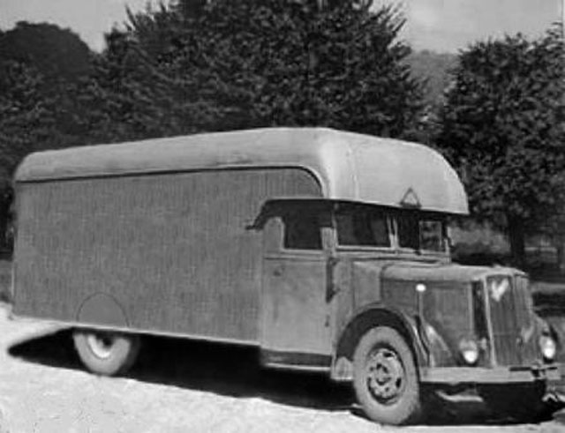
С 10 августа 1942 года по 12 февраля 1943 года длилась фашистская оккупация Краснодара.. Это было самое страшное время в истории Краснодара. Мученической смертью погибли 13 тысяч жителей города. Около семи тысяч горожан умерли в душегубках. ».

Slide 7
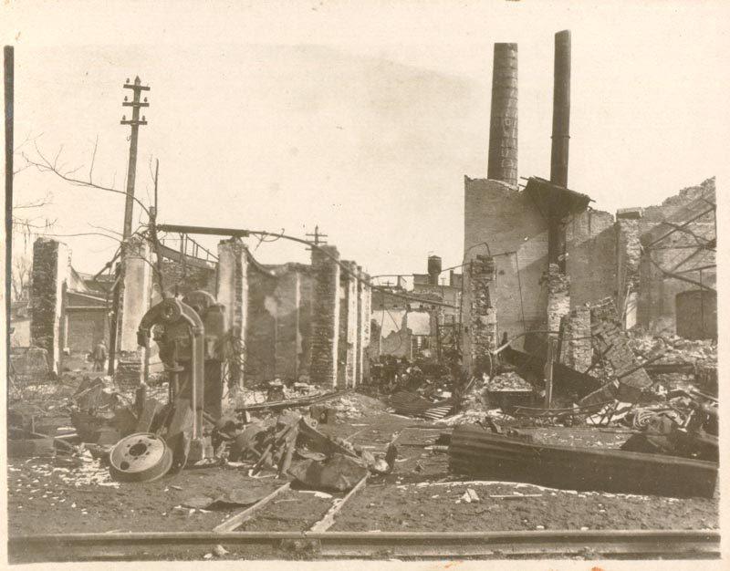
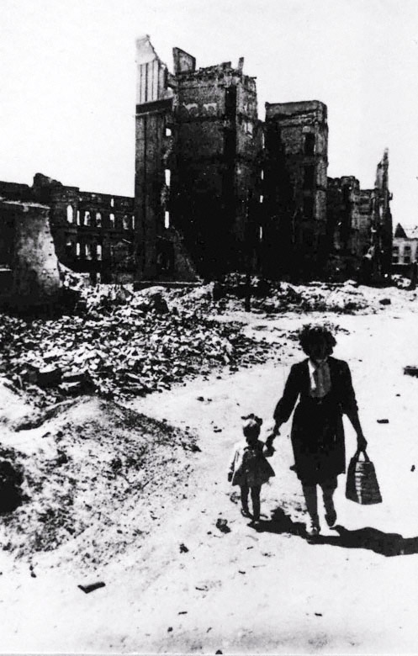
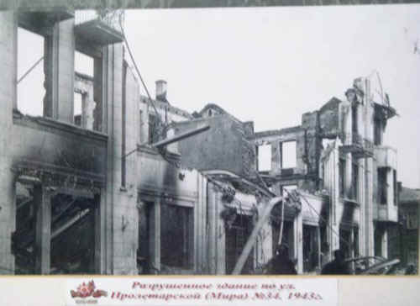
186 дней краснодарцы провели в оккупации.
Ущерб, причиненный Краснодару, был огромен. Было разрушено и сожжено 807 домов, среди них 420 крупных зданий, в том числе 127 производственных, 98 общественных, 66 культурно-просветительных и 120 жилых. Всего в крае во время оккупации погибло около 62 тысяч человек.

Slide 8
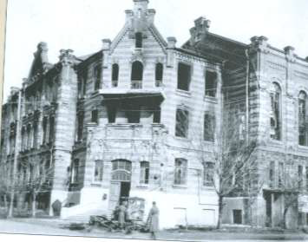
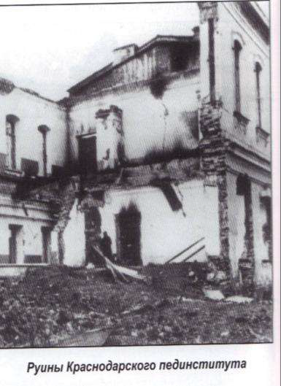
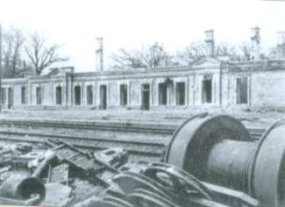
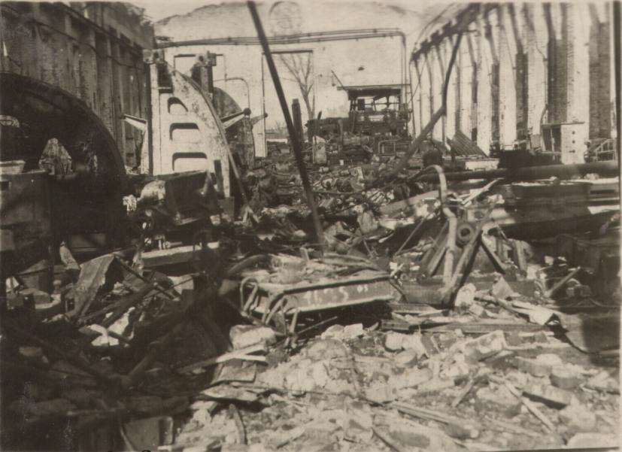
В истории всех войн, шедших ранее, ни одна армия не разрушала так методично и планомерно, так жестоко и так хладнокровно захваченные чужие города, как это делали гитлеровские войска.

Slide 9
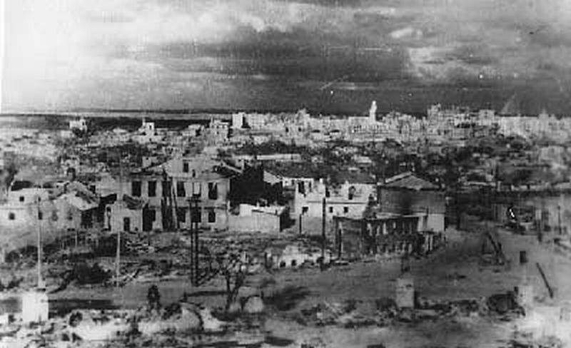
Кубанская столица вошла в 15 советских городов, подвергшихся наибольшему разрушению.

Slide 10
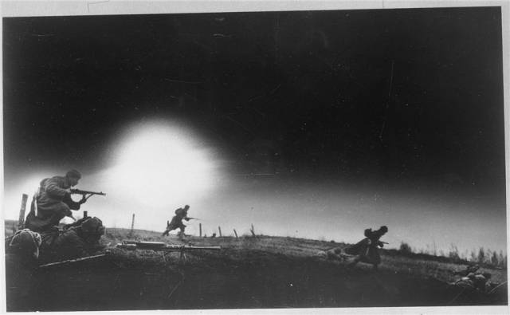
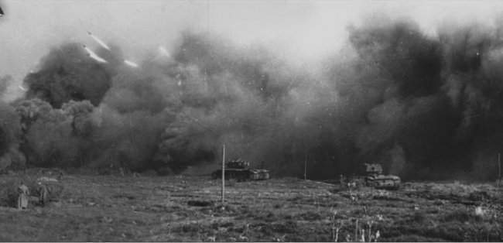
1 января 1943 года началось освобождение Северного Кавказа, от захватчиков. Уже 4 января был освобожден Нальчик, 11 – Пятигорск и Минеральные Воды, 21 – Ставрополь, 24 – Армавир,
29 января – Майкоп, а 4 февраля советские войска вышли на ближние подступы к столице Кубани – Краснодару.

Slide 11
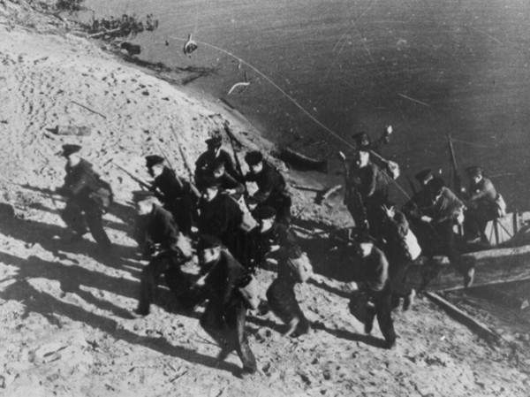
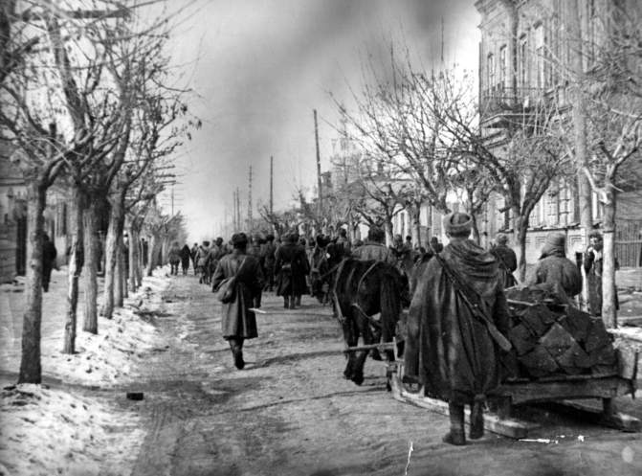
Тяжелые бои развернулись на подступах к Краснодару на переправе через реку Кубань. Героически действовали саперы. С их помощью первой форсировала реку небольшая группа пехотинцев, обеспечившая переправу более крупного подразделения. Первыми ворвались в город бойцы генерал-майора Цепляева.

Slide 12
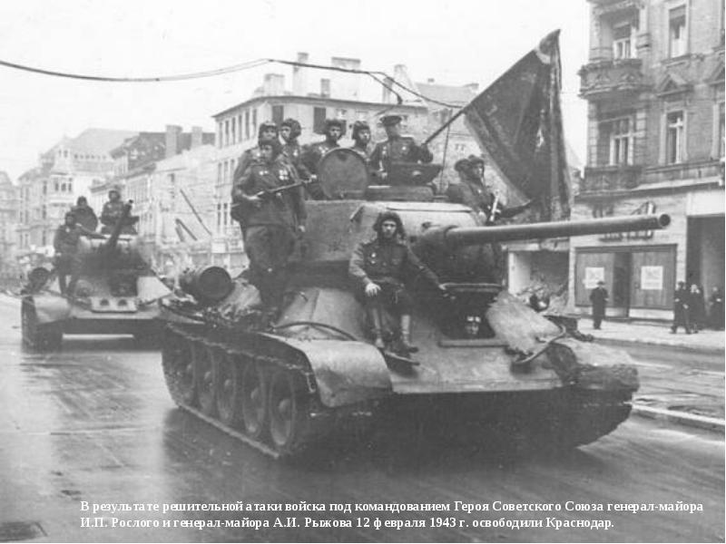
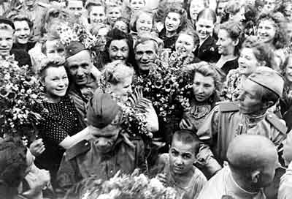
В это же время в результате решительной атаки, войска под командованием Героя Советского Союза генерал-майора И.П. Рослого и генерал-майора А.И. Рыжова 12 февраля 1943 года освободили Краснодар

Slide 13
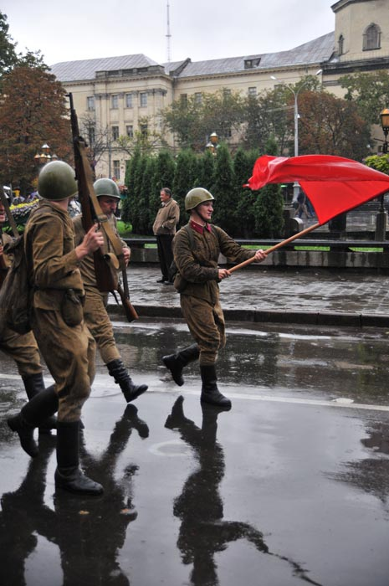
Было так:
Февральской стылой ранью
Пролетали птицы
Над Кубанью.
Весть с небес неслась Весенним жаром:
«Поднят Красный флаг
Над Краснодаром...»
В. Архипов

Slide 14
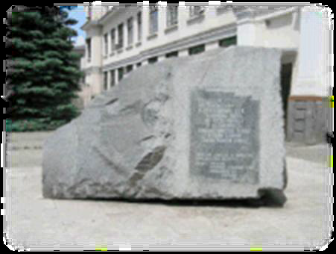
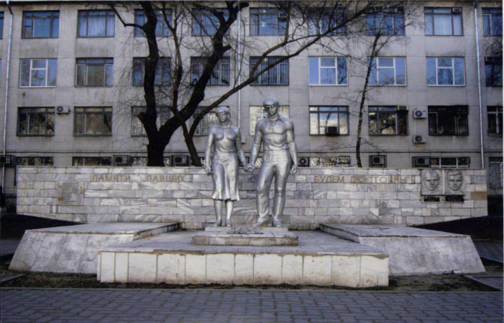
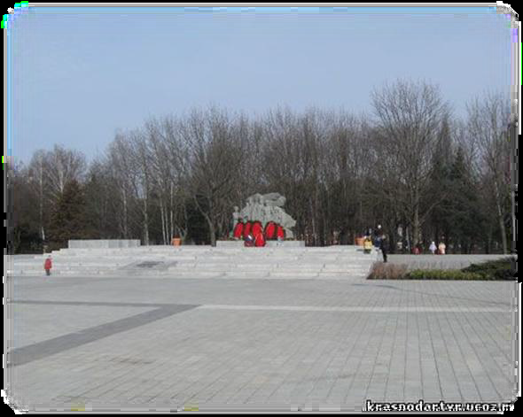
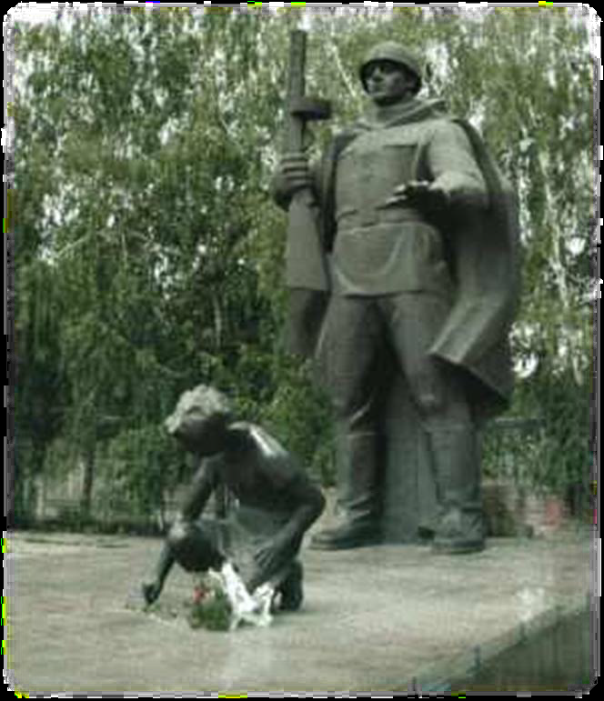
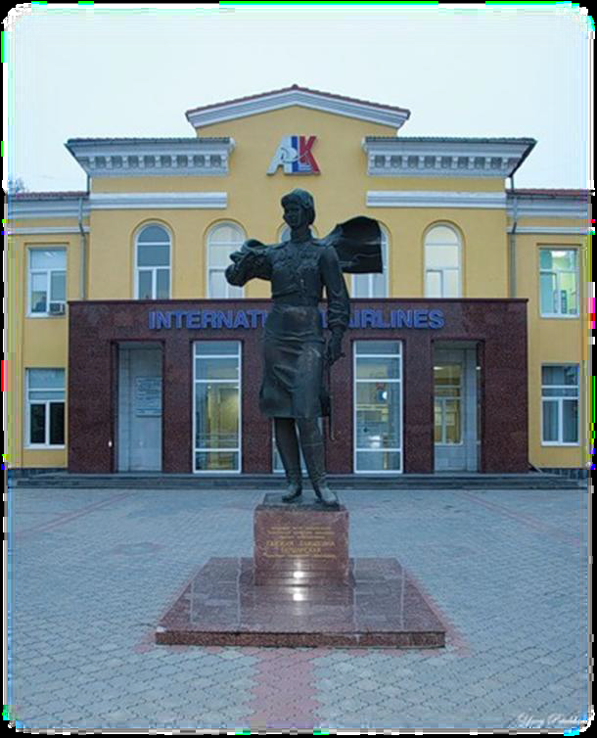
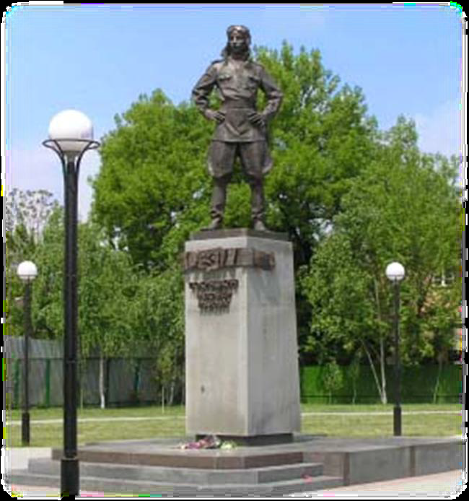
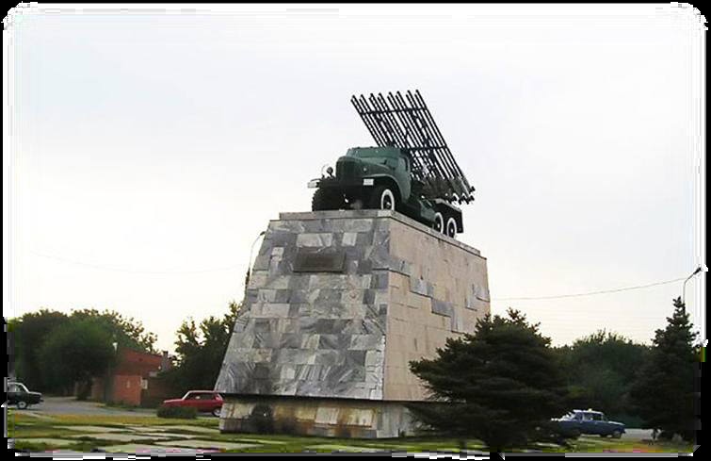
В память героях, о тех, кто погиб защищая наш прекрасный город, в разных районах Краснодара установлены памятники

Slide 15
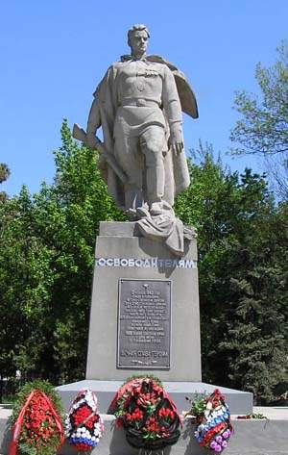
На площади Победы установлен величественный монумент «Советским воинам – освободителям города Краснодара».

Slide 16
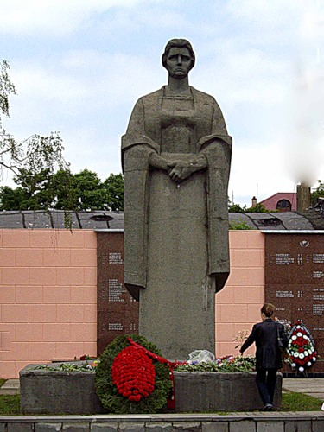
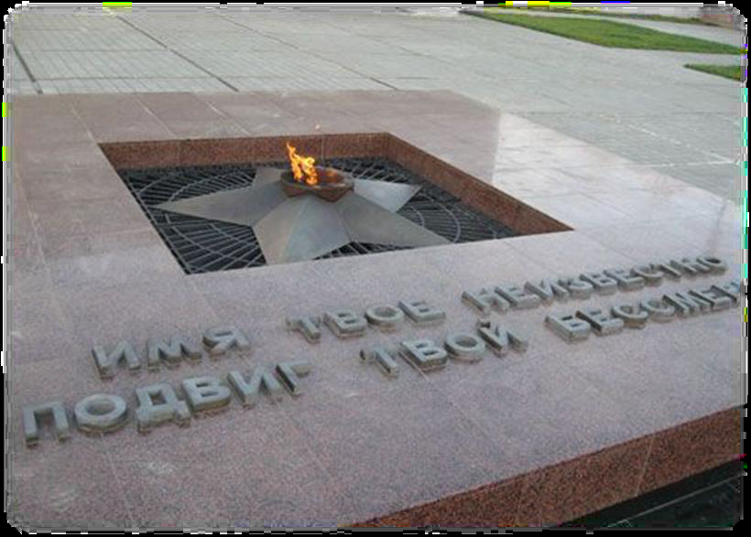
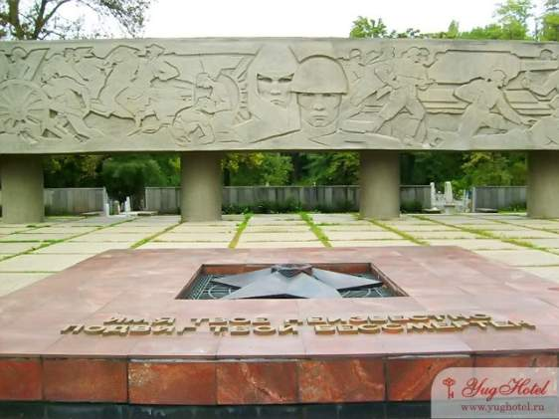
Площадь Памяти Героев. Мемориальный комплекс кубанцам, погибшим в борьбе за Родину. В центре площади находится «Вечный огонь».

Slide 17
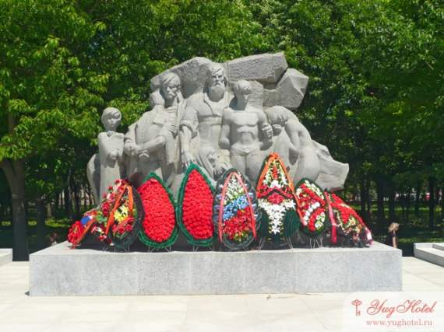
Памятник 13 тысячам краснодарцам – жертвам фашистского террора

Slide 18
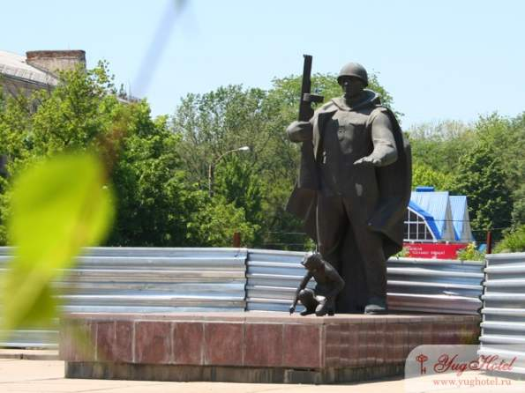
Памятник студентам, преподавателям и сотрудникам ПолитехническогоУниверситета, погибшим на фронтах Великой Отечественной войны.

Slide 19
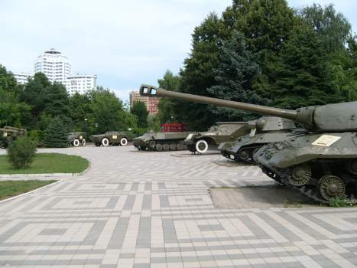
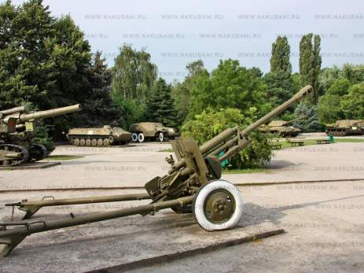
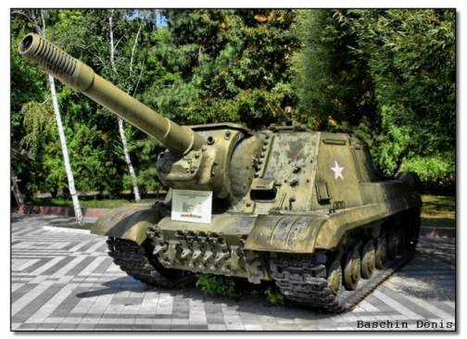
Музей под открытым небом
«Оружие победы»

Slide 20
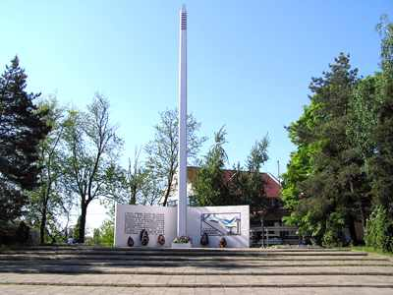
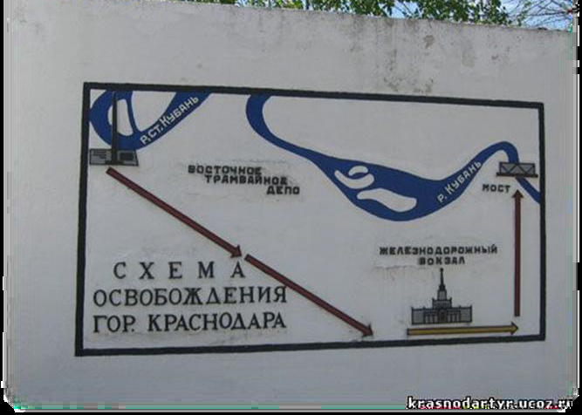
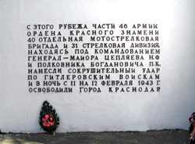
Обелиск воинам 46-й армии, принимавшим участие в форсировании реки Кубань в ночь с 11 на 12 февраля 1943 года и освобождении города от немецко-фашистских захватчиков

Slide 21
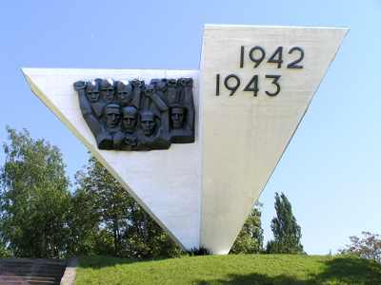
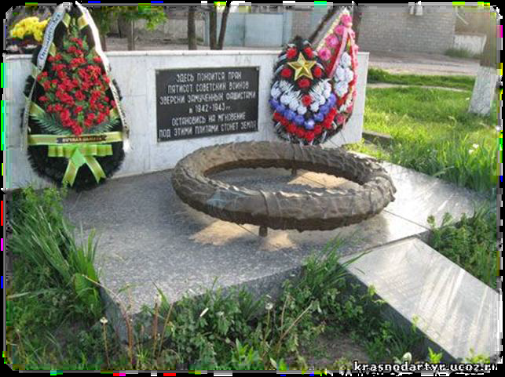
Памятник 500 советским воинам и мирным жителям, погибшим от рук фашистских захватчиков

Slide 22
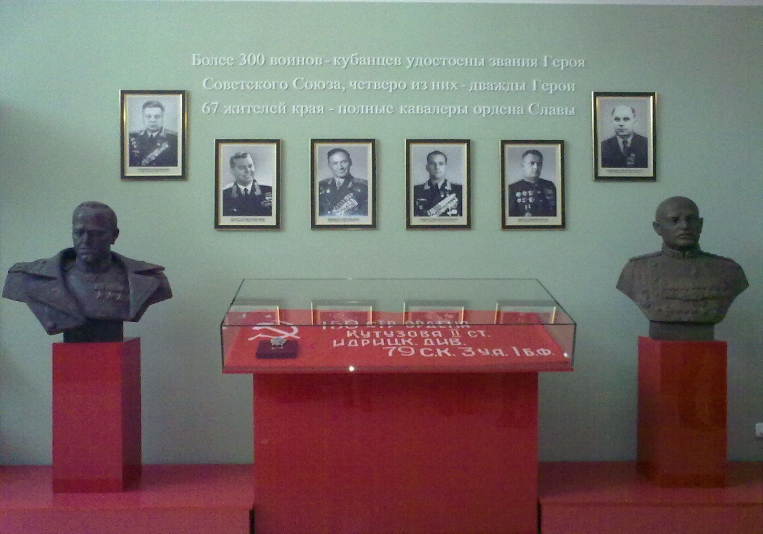
Более 300 воинов - кубанцев удостоены звания Героя Советского Союза, четверо из них - полные кавалеры ордена Славы.

Slide 23
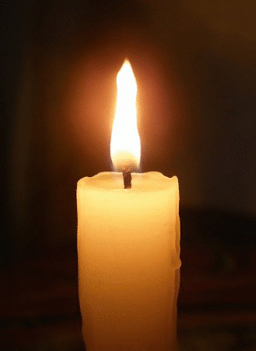
Чевствуем погибших и живых,
Тех, кто пал, Отчизну защищая,
Имена навек запомним их,
Жизнь они свою за нас отдали.
С каждым годом все короче ряд
Очевидцев тех боев кровавых,
Пусть же взрывы больше не гремят,
Не тревожат застарелой раны.
Ваш геройский подвиг не забыть,
Пусть года бегут неумолимо,
Но сирени бархатная кисть
В вашу честь цветет неопалимо.

Slide 24
СПАСИБО
ЗА
ВНИМАНИЕ

Slide 25
Интернет-источники
http://www.ignatovka.ru/index.php?catid=26:2010-10-12-10-11-25&id=628:71-&Itemid=78&option=com_content&view=article
http://ekaterinodar.blogspot.hu/2013/11/blog-post_6983.html
http://kindlebook.ru/referat/12-fevralia-den-osvobozhdeniia-goroda-krasnodara-ot-nemetckofashistskikh-zakhvatchikov/
http://kubanarchive.ru/kratkayachronika1945/1943/?v=1
http://www.superkuban.ru/12.02.02/NB22C002.html
История Кубани с древнейших времен до конца ХХ века. Краснодар, 2004

